Slide 1
DYSPEPSIE FONCTIONNELLE
Dr BOUHOUCHE.H
Maitre assistant Hépato-Gastro-Entérologie

Slide 2
PLAN
1. INTRODUCTION
2. EPIDEMIOLOGIE
3.PHYSIOPATHOLOGIE
4. APPROCHE CLINIQUE
5. STRATEGIES DE PRISE EN CHARGE

Slide 3
INTRODUCTION-DÉFINITIONS
Inconfort de la région épigastrique, chroniques ou récurrents
• Inconfort = sensation subjective « négative » qui n’atteint pas le niveau de douleur: satiété précoce, pesanteur, ballonnements, nausées…
Selon les critères de Rome IV
Au moins un des symptômes suivants :
• Plénitude postprandiale gênante • Douleur épigastrique
• Satiété précoce • Brûlure épigastrique
ET Absence de maladie organique ET Présents sur les 3 derniers mois et depuis plus de 6 mois

Slide 4
Dyspepsie fonctionnelle
détresse

Slide 5
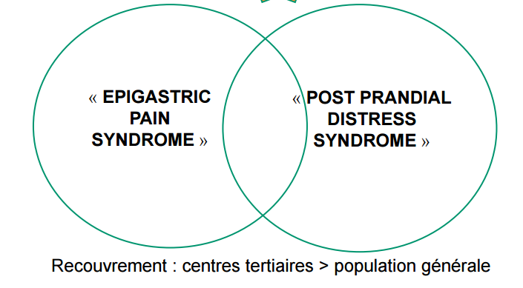
Overloap des symptômes dyspepsiques
24 %
36 %
40 %

Slide 6
Dyspepsie secondaire
• Cause organique
Retrouvée dans environ 40 % des cas, le plus souvent :
– Reflux acide gastro-oesophagien
– Maladie ulcéreuse gastroduodénale (15%)
– Cancer gastrique

Slide 7
• Diabète :
– Symptômes dyspeptiques présents chez 30 à 70 % des patients diabétiques
– Anomalies de la vidange gastrique chez 30 à 60 % des diabétiques
• Dyspepsie secondaire aux Médicaments outre les AINS……
Inhibiteurs Cox2, Acide acetyl-salicylique, Inhibiteurs de la pompe à protons, Bipohosphonates, Erythromycine, Tétracyclines, Sildénafil et tadalafil, Théophylline
Sclérodermie
• Amylose
• Infections virales
• Atteinte du système nerveux central et périphérique
• Autres
(Insuffisance coronarienne, insuffisance rénale, dysthyroïdie…)

Slide 8
EPIDEMIOLOGIE
C’est un problème fréquent de consultation en médecine ambulatoire :
• Au cours d’une année, 1% de la population adulte rapporte un épisode inaugural de dyspepsie et 25% présentent une dyspepsie chronique ou récurrente
• 25% des individus présentant une dyspepsie consultent un médecin

Slide 9
• La prévalence de l’ulcére gastroduodénal est de 1-2% dans la population générale
• 5-10% de la population présente dans sa vie un ulcère gastroduodénal
• La prévalence du RGO est de 20-40% dans la population générale

Slide 10
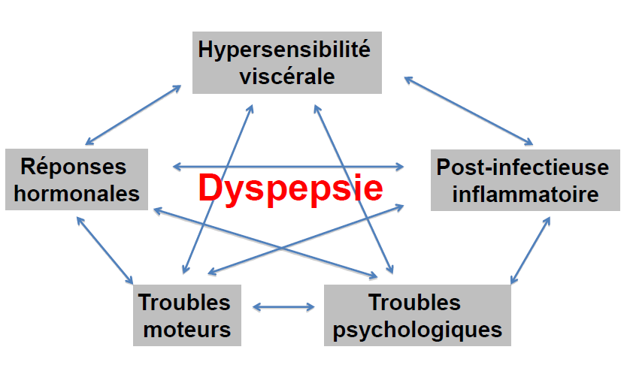
PHYSIOPATHOLOGIE

Slide 11
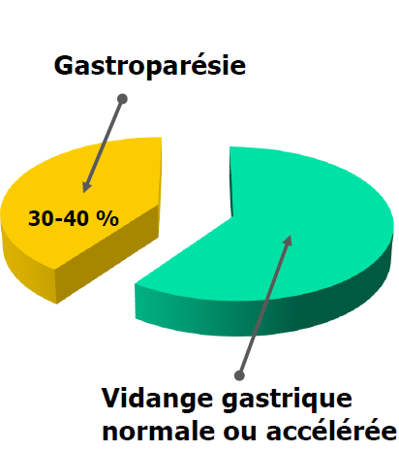
Troubles moteurs
Relaxation fundique insuffisante: 40%
Anomalies de la vidange gastrique

Slide 12
Hypersensibilité viscérale accrue!
Hypersensibilité à la distension 30-40%
Antrale
Fundique
Hypersensibilité à l’acide 25-50%
Gastrique et duodénale
SGA normale mais clairance duodénale
diminuée
Hypersensibilité duodénale aux lipides

Slide 13
Post infectieuse ou inflammatoire
Peut être précédée par un tableau de gastroentérite
Biopsies duodénales
Agrégats de lymphocytesT, ↓ des CD4 , ↑ CD8
Présence accrue de macrophages
↑ des éosinophiles
Persistance d’une inflammation locale post GEA?

Slide 14
Rôle d’hélicobacter pylori
Gastrite atrophique antrale sévère
Réponse immune incomplète mais persistante
Biopsies duodénales
Inflammation duodénale avec ↑ des LIE et hyper éosinophilie
Mais ce rôle reste débattu

Slide 15
Troubles psychologiques
L’anxiété est retrouvée dans les 2 types de DF
Souvent associées à un SII
Prise d’AINS
Age jeune
La dépression et trouble du sommeil,
Dysfonctionnements dans le traitement central des stimuli viscéraux

Slide 16
APPROCHE CLINIQUE
Anamnèse et examen clinique qui ont pour intérêts
Identifier les patients ayant un RGO, un SII ou ayant pris des AINS
Rechercher des signes d’alarme

Slide 17
• Les principaux symptômes

Slide 18
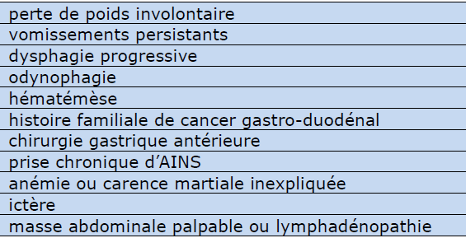
• Signes d’alarmes

Slide 19
• Examens paraclinique
Echographie abdominale : pour éliminer une pathologie bilio-pancréatique ( lithiasique surtout)
Endoscopie Oeso-gastro-duodénale (EOGD)
C’est l’examen de choix avec des sensibilité (92%) et spécificité (99%) élevées pour le diagnostic des principales lésions organiques causant une dyspepsie, comme l’ulcère gastrique ou duodénal et le cancer gastrique.

Slide 20
Tests diagnostiques de Helicobacter pylori

Slide 21
• Stratégie diagnostique
Patient a haut risque ( âge > 50 ans ou signes d’alarme ) => endoscopie haute
afin d’éliminer :
– une pathologie ulcéreuse
– une tumeur
– une autre maladie du tractus digestif supérieur
Patient à bas risque ( âge < 50 ans et pas de signes d’alarme) => 3 options :
– « test and treat » pour Helicobacter Pylori et lutte contre la sécrétion acide en cas d’éradication effective avec persistance des symptômes
– Test HP non invasif, OGD: si HP+ (anti-sécrétoire) si HP-(test & scope)
– lutte contre la sécrétion acide d’emblée avec un IPP pendant 4 à 8 semaines (IPP empirique)

Slide 22
PRISE EN CHARGE
BUTS
1- ↓ l’intensité et la fréquence des symptômes ou au mieux guérir.
2- Améliorer la qualité de vie.
3- Réduire le retentissement psychologique.
4- Permettre une vie socio-professionnelle et personnelle aussi normale que possible.

Slide 23
Les armes thérapeutiques
I/ Mesures générales et RHD :
Rassurer et expliquer (ce n’est pas un cancer).
Suppression des aliments dyspepsogènes (intolérances individuelles)
*Graisses.
*Lait (Intolérance au lactose ?).
Eviction du tabac, de l’alcool et des AINS.
Fractionnement des repas dans la journée.
II/Réducteurs de l’acidité gastrique:
1/ Anti-acides: Anti-H2.
2/ Anti-secrétoires: IPP.

Slide 24
III/ Prokinétiques:
↑ l’activité musculaire en cas d‘hypomotilité gast.
→Métoclopramide: bloque R dopaminergiques TD>.
→Dompéridone: antagoniste dopaminergique périphéri.
→Erythromycine: agoniste de la motiline.
→Cisapride: agoniste 5HT4 ⇒ libération d’Ach dans les plexus myentériques.
IV/ Myorelaxants:
Restaurent l’accomodation normale.
→ Paroxétine: (-) sélectif de la recapture sérotonine.
Sumatripan: antagoniste des R 5HT1(prometteur?).
V/ Psychotropes et psychothérapie:
Dépression et anxiété, souvent associées aux TFD.
A visée d’analgésie et de modulation nerveuse.
→ Anti-Dépresseurs:* Tricycliques: Tofranil°.
* IR sérotonine: Prozac°, Zoloft°
* IMAO: Laroxyl °+++.
→ Anxiolytiques: Benzodiazépines.
Psycho-thérapie de groupe, psychodynamie, thérapie sensitivo-cognitive, séances de relaxation et d’hypnose

Slide 25
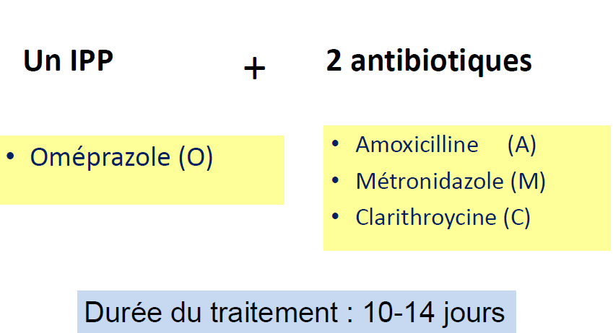
VI/ Eradication de Helicobacter pylori (HP)
1 ère ligne : Amoxicilline (2 x 1g) + Métronidazole (3 x 500mg) ou Clarithromycine 2 x 500mg + IPP (2x /jour ) pendant 14 jours
Si échec (2eme ligne): switcher OAM ver OAC ou vis versa
En 3eme ligne traitement conduit par antibiogramme

Slide 26
Indications thérapeutiques

Slide 28
Pronostic
Evaluation des symptômes au long cours
Persistance: 20%
Chronique et fluctuante: 30%
Résolution: 50%
Peu des données…..

Slide 29
CONCLUSION
Pathologie difficile, hétérogène, caractère fluctuant, contexte psychologique,…
Physiopathologie multiple et intriquée (sensibilité, réponses physiologiques inadaptées…) ; peu de progrès marquants récents.
Approche progressive, explicative, personnalisée, progressive (step-up) :
- Prokinétiques, anti sécrétoires, éradication H pylori
- Relaxants gastriques, antidépresseurs faible dose.
- Essais thérapeutiques, nouveaux prokinétiques viscéro- modulateurs

